Slide 1
Scopus Scimago Journal &Country Rank
Adéla Jarolímková
ÚISK FF UK

Slide 2
Hodnocení vědy
počet publikací
počet citací
průměrný počet citací
průměrná citovanost článků normalizovaná podle oborů
vytváření týmů, spoluautorství
altmetriky
indikátory – impakt faktor, h-index, SJR, SNIP, CiteScore….

Slide 3
Úskalí citační analýzy
chybné citace – záznamy se nepropojí
nejednotná podoba jmen
řešení – používání identifikátorů (ORCID, ScopusID, ResearcherID) – zatím nejsou plošně využívány, autoři by museli zpětně doplnit do svých profilů všechny publikace
seznamy referencí u článků nejsou vždy volně dostupné (Initiative for Open Citations)
komerční databáze (WoS, Scopus) mají rozdílný rozsah pokrytí časopisů a jiných zdrojů – nutno využít obě databáze
seznam publikací autora více než potřebný

Slide 4
Příklady identifikátorů vybraného autora

Slide 5
Scopus
Polytematická citační databáze
Téměř 23 000 sledovaných časopisů, 560 knižních edic,145 000 knih, konferenční materiály, patenty
Záznamy Embase a Medline včetně indexace
Využití
Tématické vyhledávání
Citační analýza – obsahuje záznamy, které nejsou ve Web of Science

Slide 6
Scopus - vyhledávání
Document Search – vyhledávání s možností výběru pole a operátorů
Author Search – vyhledávání článků autora – možnost výběru z rejstříku, upřesnění oboru
Affiliation Search – vyhledávání podle instituce
Advanced Search – zápis dotazu pomocí operátorů, kódů polí a závorek – pro složitější dotazy

Slide 7
Scopus - vyhledávání
Implicitní operátor AND
Další operátory
OR, AND NOT
W/n – zadaná slova jsou maximálně x slov od sebe, nezáleží na pořadí
PRE/n - zadaná slova jsou maximálně x slov od sebe, záleží na pořadí
W/SEG –zadaná slova se musí vyskytovat ve stejném segmentu (poli) záznamu

Slide 8
Scopus
Znaky pro rozšíření a nahrazování
* - reprezentuje 0-x znaků
Pravostranné rozšíření – před * musí předcházet alespoň 3 znaky
? – právě jeden znak

Slide 9
Citační analýzy ve Scopusu
základní na úrovni
autora
instituce
SciVal – nadstavbový nástroj pro hodnocení – není dostupný v ČR

Slide 10
Author Search
Vlastnosti vyhledávání
Možnost vyhledávání pomocí ORCID
Možnost výběru oboru a afiliace autora – upřesnění vyhledávání při nejednoznačném určení autora

Slide 11
Author search
Show documents = zobrazení záznamů k vybranému autorovi
Systém nabízí odpovídající jména s afiliacemi

Slide 12
Author details

Slide 13
Author search - výsledky
Analýza výsledků – statistika podle data publikování, zdrojové časopisy, spoluautoři…
Citační analýza – nutno nejdříve označit dokumenty, které budou zahrnuty

Slide 14
Analýza výsledků

Slide 15
Citation overview
H-index je závislý na sadě záznamů, se kterými se pracuje, často se liší od h-indexu ve WoS

Slide 16
Vyhledávání podle citovaného článku
Možnosti
Pomocí document nebo advanced search vyhledáme dotyčný článek, počet citací se zobrazuje u záznamu
Pomocí advanced search vyhledáme přímo články, které dotyčný článek citují – může přinést vyšší počet citací (autoři citují nepřesně, jedná se o pramen, který nemá vlastní záznam ve Scopusu)

Slide 17
1.Použití Document search

Slide 18
1.Použití Advanced search
Nabídka operátorů a kódů polí
Jakmile začneme zapisovat objeví se nabídka relevantních kódů, u vybraného kódu je kontextová nápověda

Slide 19
1.Výsledek

Slide 20
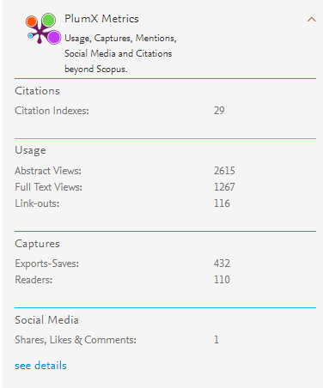
Metriky článku
Citační ohlas v porovnání s jinými články z oboru

Slide 21
2.Použití Advanced search a pole REF
Hledání v referencích u záznamů

Slide 22
2.Výsledky

Slide 23
Instituce
K vyhledání dokumentů autorů z vybrané instituce můžeme využít hledání podle afiliací

Slide 24
Instituce

Slide 25
Sources – indikátory kvality časopisů
Scopus má vlastní indikátory pro časopisy:
SCImago Journal Rank (SJR)
Source Normalized Impact per Paper (SNIP)

Slide 26
SNIP
např. počet citací publikací z let 2016-18 v roce 2019/celkový počet publikací z let 2016-18
normalizovaný s ohledem na vědní obor
metodologie:
WALTMAN, Ludo, Nees Jan VAN ECK, Thed N. VAN LEEUWEN a Martijn S. VISSER. Some modifications to the SNIP journal impact indicator. Journal of Informetrics [online]. 2013, 7(2), 272-285 [cit. 2019-03-19]. DOI: 10.1016/j.joi.2012.11.011. ISSN 17511577. Dostupné z: https://linkinghub.elsevier.com/retrieve/pii/S1751157712001010

Slide 27
Sources - indikátory kvality časopisů

Slide 28
Scopus - shrnutí
Document Search – tématické vyhledávání, možnost výběru pole a operátorů
Author Search – vyhledávání článků autora – možnost výběru z rejstříku, upřesnění oboru
Affiliation Search – vyhledávání podle instituce
Advanced Search – zápis dotazu pomocí operátorů (včetně proximitních), kódů polí a závorek – pro složitější dotazy
Sources – indikátory kvality časopisů SJR a SNIP

Slide 29
SCImago Journal & Country Rank
https://www.scimagojr.com/
volně dostupný portál
pracuje s daty ze Scopusu
analýzy časopisů, vědních oblastí, zemí
vizualizace

Slide 30
SJR
https://www.scimagojr.com/SCImagoJournalRank.pdf

Slide 31
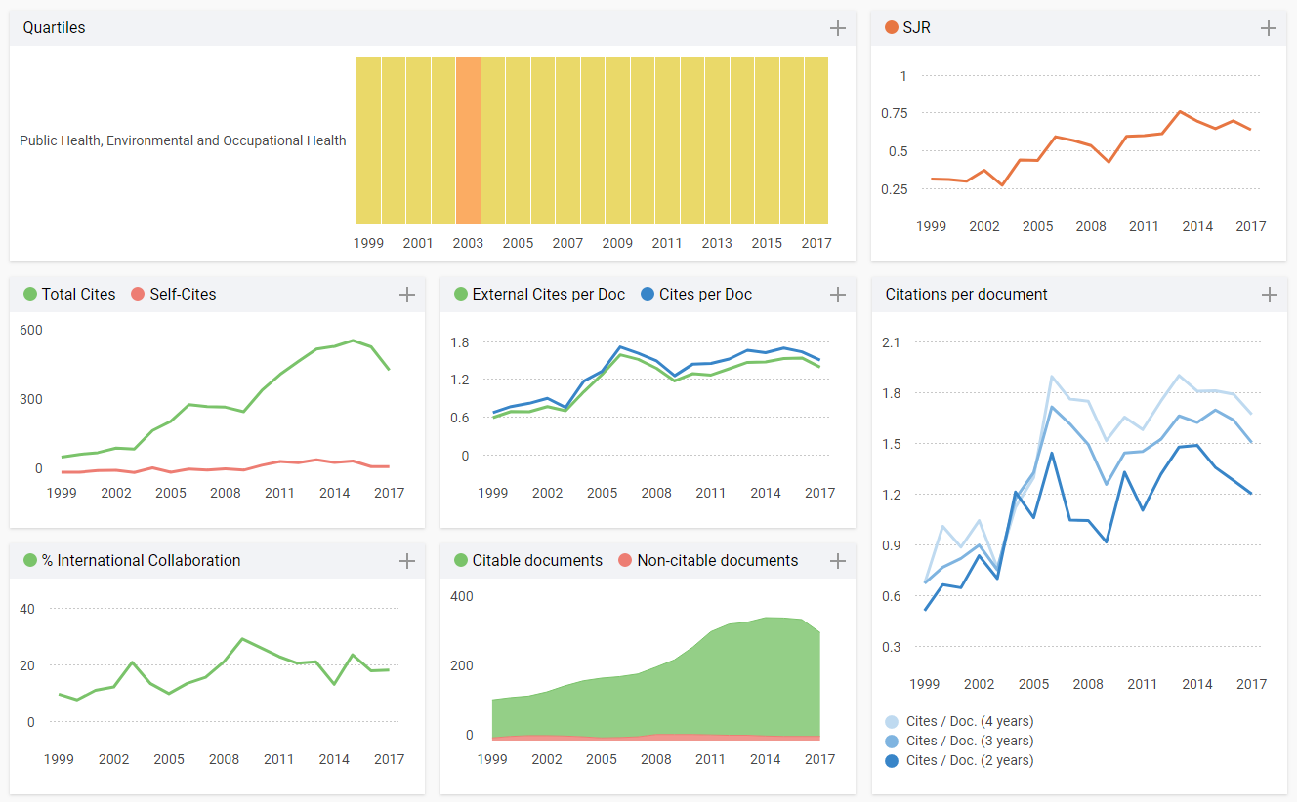
Časopisy
Časopisy z určitého oboru jsou rozděleny na čtyři skupiny – kvartily – podle počtu citací

Slide 32
Časopisy - prohlížení

Slide 33
Analýzy podle zemí

Slide 34
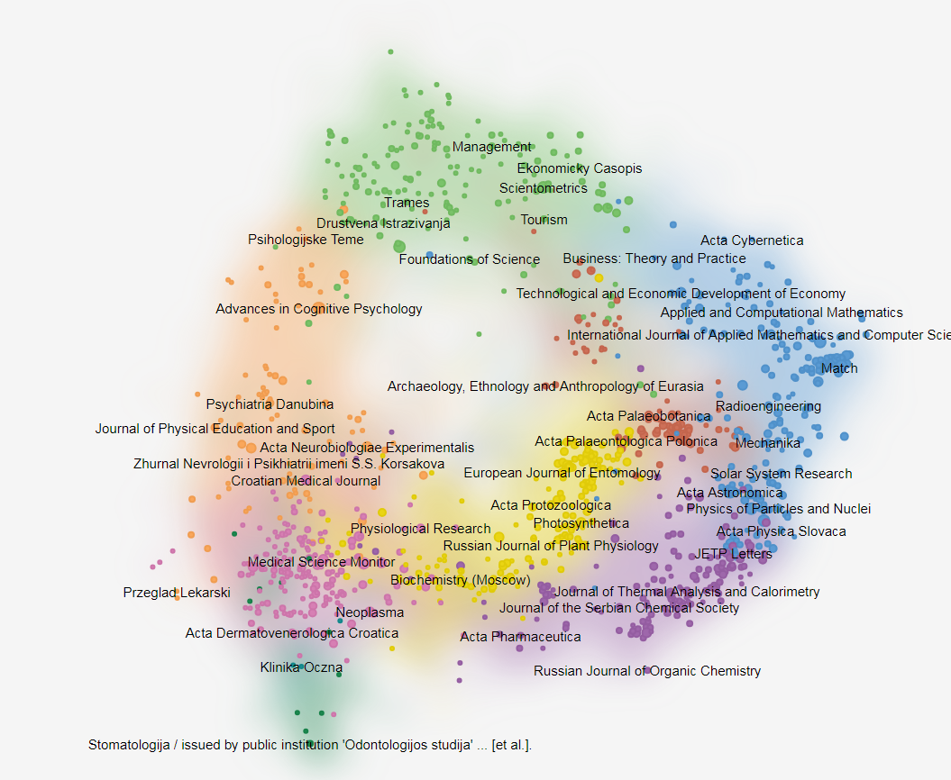
Vizualizace – Shape of Science
Projekt využívající data ze SCImago k zobrazení vzájemných vztahů vědních oborů pomocí časopisů
Časopisy publikované ve východní Evropě

Slide 35
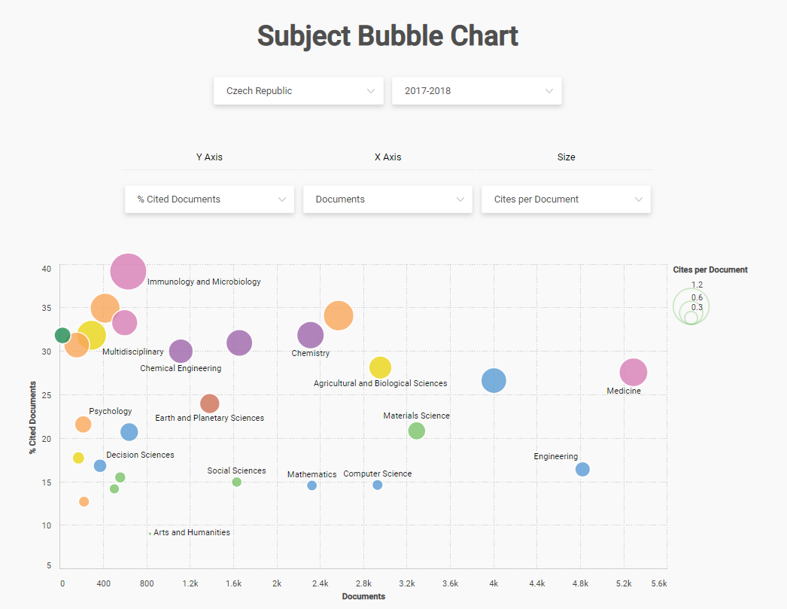
Vizualizace - obory

